Slide 2
Presentación del módulo
ÍNDICE
1.Presentación del módulo
Asignación horaria: 110 horas
5 horas / semana
RA1. Aplica técnicas de adquisición y análisis de datos que integran, procesan y analizan la información, adaptando e implementando sistemas que las utilicen.
RA2. Configura cuadros de mando en diferentes entornos computacionales usando técnicas de análisis de datos.
RA3. Gestiona y almacena datos facilitando la búsqueda de respuestas en grandes conjuntos de datos.
RA4. Aplica herramientas para la visualización de datos utilizadas en las soluciones Big Data facilitando las tareas de análisis y presentación de resultados.

Slide 3
Presentación del módulo
ÍNDICE
1.Presentación del módulo
SISTEMAS DE BIG DATA
RA1 | RA2 | RA3 | RA4 | Desglose de unidades didacticas |  | 1. Eval | 2. Eval
 |  |  |  | UD0 |  | X
X |  |  |  | UD1 | Introducción al BIG DATA | X
X |  | X |  | UD2 | Almacenamiento de datos: - MongoDB | X
X |  |  | X | UD3 | BI y visualización de datos: - PowerBi | X
X |  |  | X | UD4 | Análisis y búsqueda de respuesta de datos: - Programación en R |  | X
X | X |  |  | UD5 | Gestión de datos: - Apache Nifi |  | X
 |  |  |  |  | Total | 55 | 55

Slide 4
Presentación del módulo
ÍNDICE
1.Presentación del módulo
Evaluación
Evaluación es continua
Entregar TODAS las actividades propuestas en clase
Entrega todos los retos propuestos en clase
No superar el 20% de faltas*
Faltar: 1 falta por hora
Llegar 20 minutos tarde: 1 falta
Irse 20 minutos antes: 1 falta
* Excepto trabajo externo que se estudiará cada caso particular

Slide 5
Presentación del módulo
ÍNDICE
1.Presentación del módulo
1º y 2º Final
Entregar todas las actividades propuestas en clase
Entrega todos los retos propuestos en clase
Entregar un nuevo reto

Slide 6
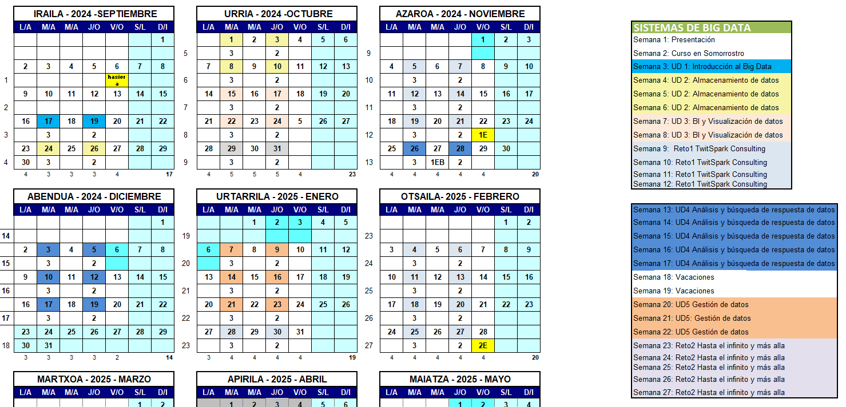
Presentación del módulo
ÍNDICE
1.Presentación del módulo
1º y 2º Final
Entregar todas las actividades propuestas en clase
Entrega todos los retos propuestos en clase
Entregar un nuevo reto

